Slide 1
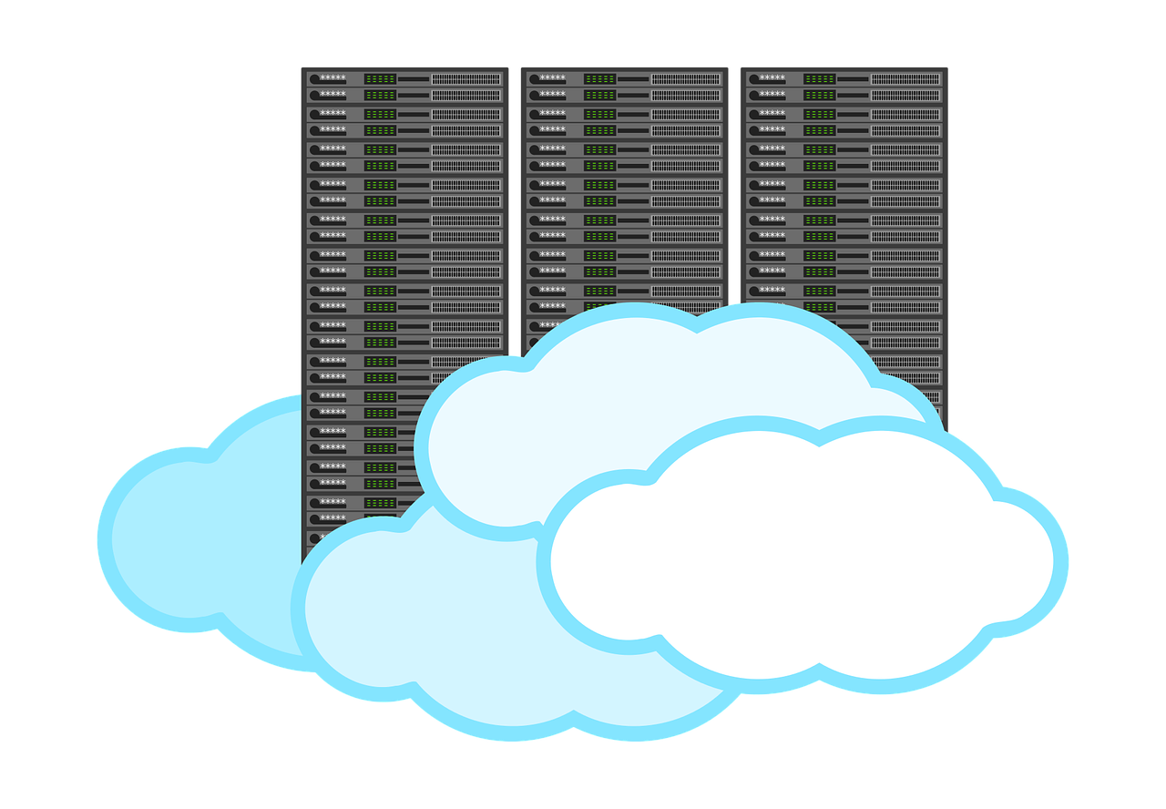
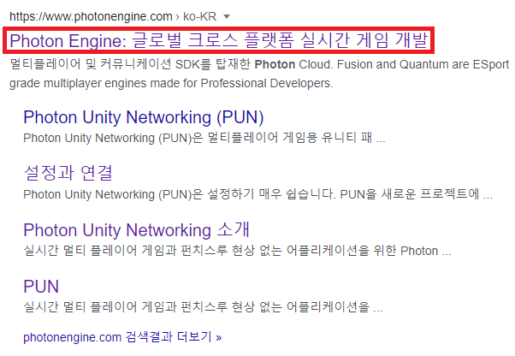
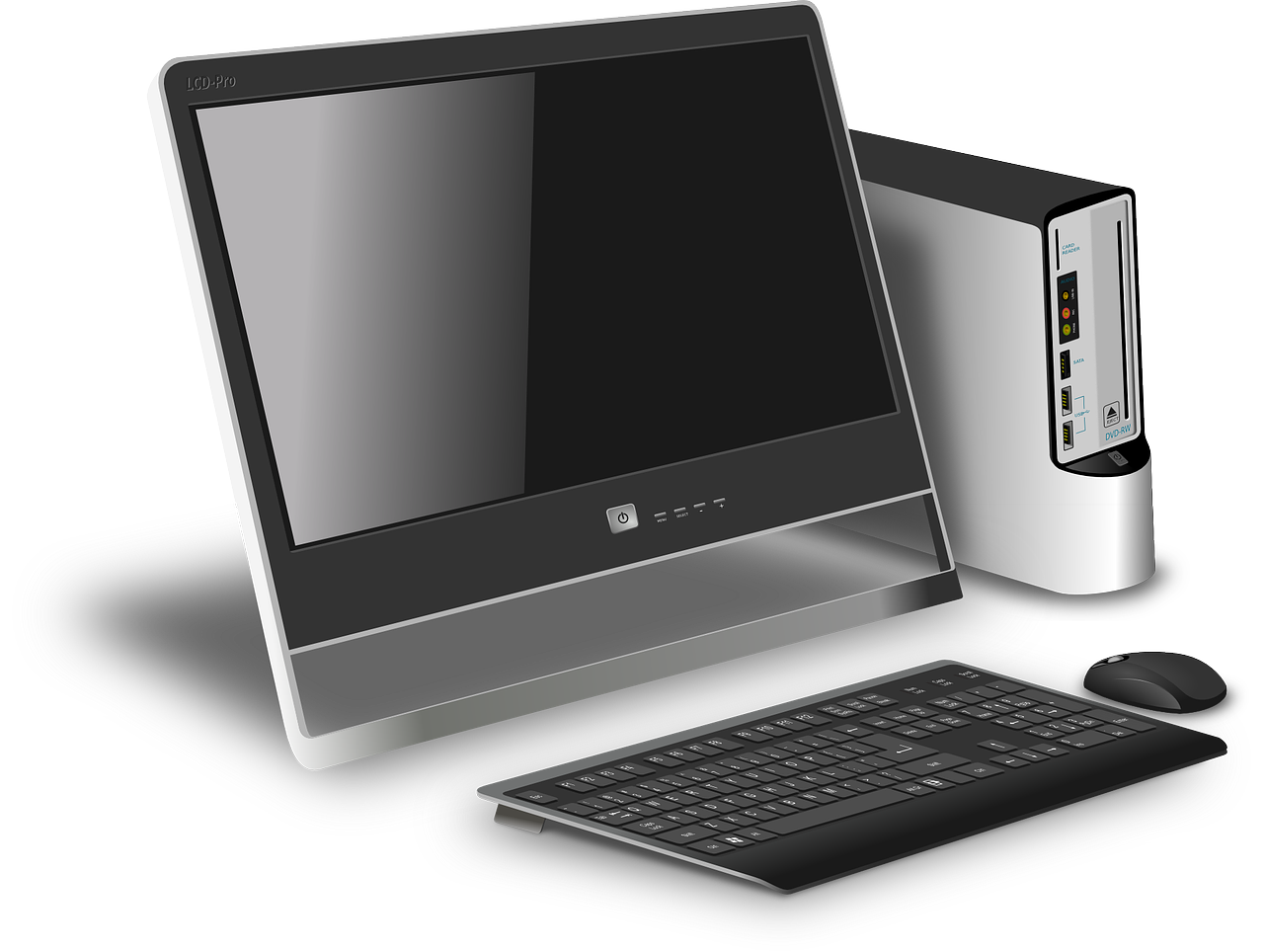
Photon Cloud
포톤 클라우드는 무료 애플리케이션 기준 20 CCU를 제공합니다.
포톤 클라우드의 경우 클라이언트에서 보내는 데이터를 처리할 수 있는 환경이 필요합니다.
그래서 포톤 클라우드는 중앙 호스팅에서 환경을 제공합니다.
하지만 호스팅을 개인이 하지 않으므로 제어할 수 있는 영역이 제한됩니다.
1. 첫 번째로 Google에서 Photon을 입력하고 Photon Engine : 글로벌 크로스 플랫폼 실시간 게임 개발이라는 사이트에 접속합니다.

Slide 2
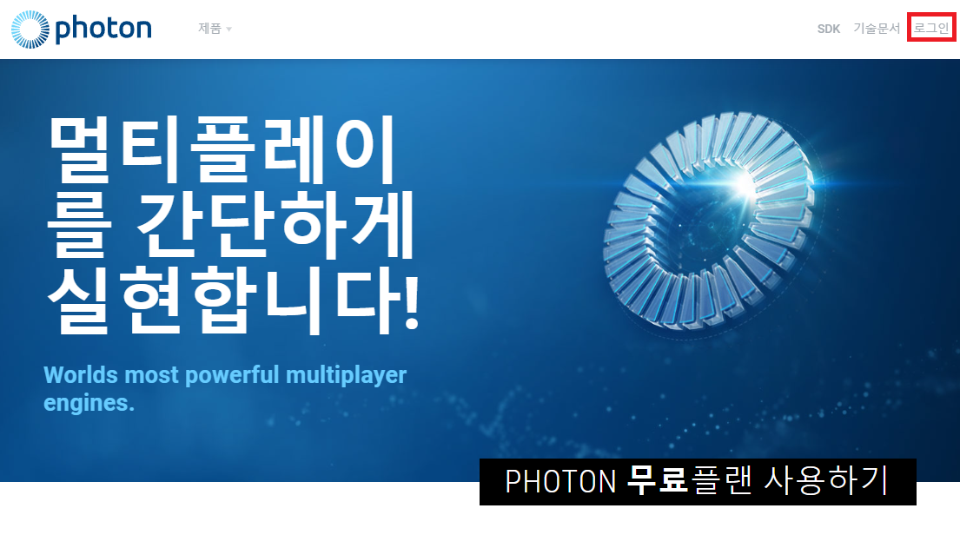
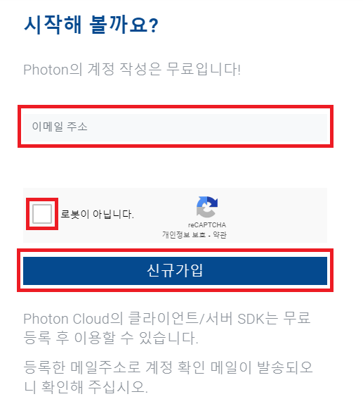
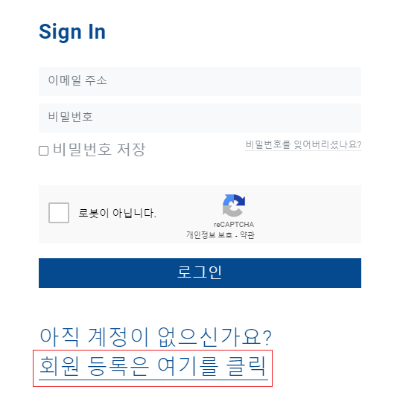
첫 번째 튜토리얼
2. 그런 다음 Photon 사이트에서 로그인을 선택합니다.
3. 그리고 로그인 화면에서 회원 가입을 선택합니다.
4. 그다음 사용하고 있는 Email 주소를 입력하고 신규 가입을 선택합니다.

Slide 3
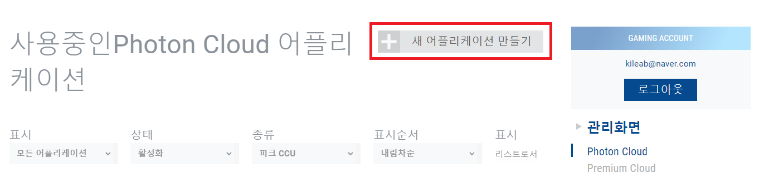
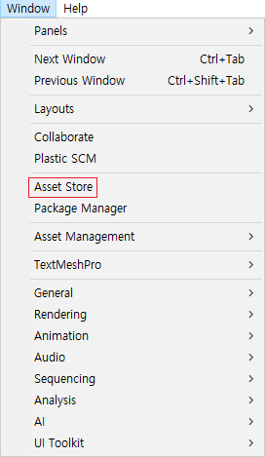
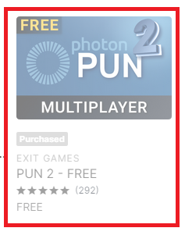
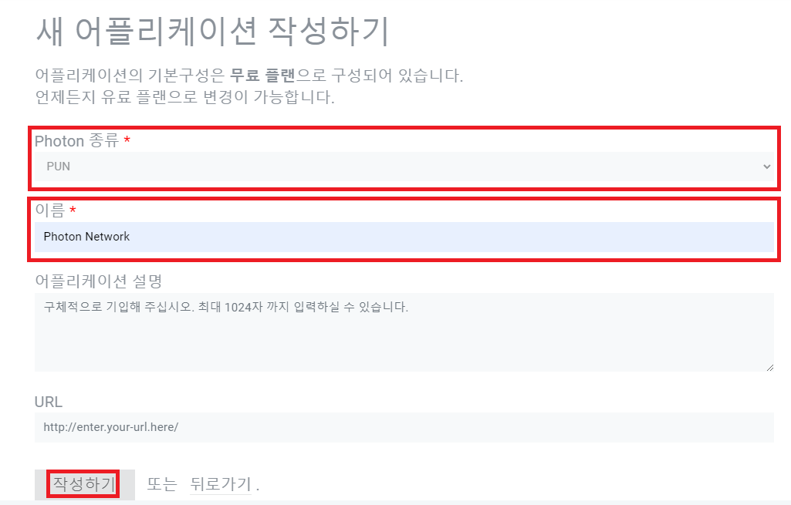
두 번째 튜토리얼
5. 이제 관리 화면으로 이동하여 새 어플리케이션 만들기를 선택합니다.
7. 그런 다음 Window에서 Asset Store를 선택합니다.
그리고 Asset Store에서 PUN 2를 검색하고 PUN 2 - FREE 에셋을 선택합니다.
4. 이제 PUN 2 - FREE를 Import합니다.
6. 그리고 Photon 종류와 이름을 설정하고 작성하기를 선택합니다.

Slide 4
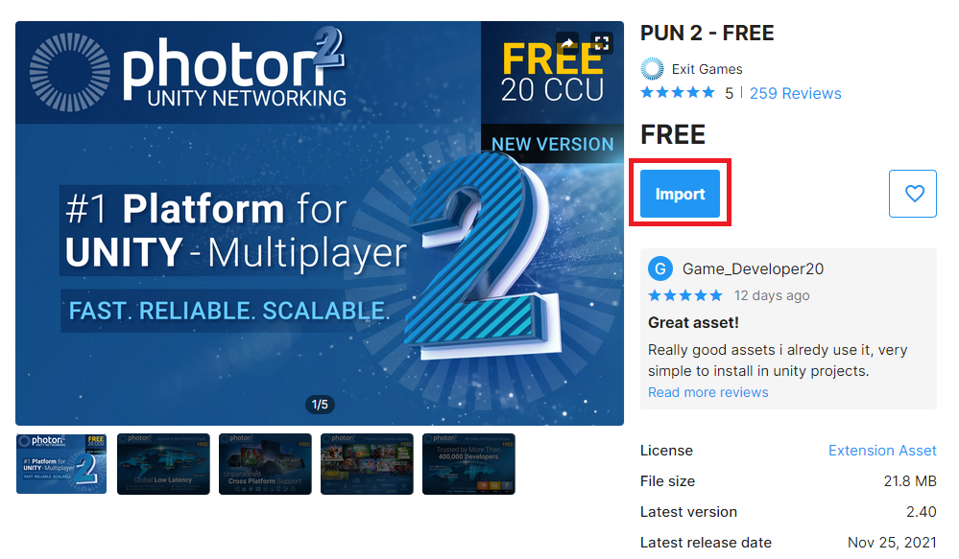
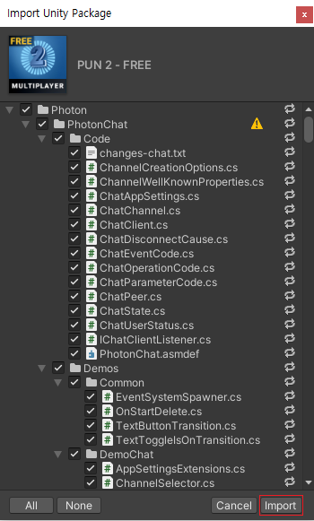
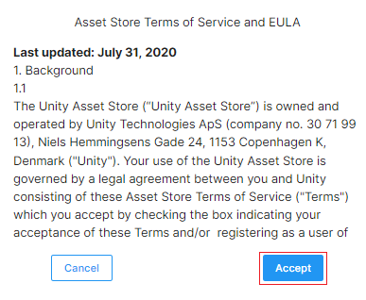
세 번째 튜토리얼
8. 그다음 PUN 2 - FREE 에셋을 Import합니다.
10. 이제 PUN 2 - FREE에 있는 파일을 내 프로젝트에 포함시킵니다.
9. 그런 다음 Accept를 선택합니다.

Slide 5
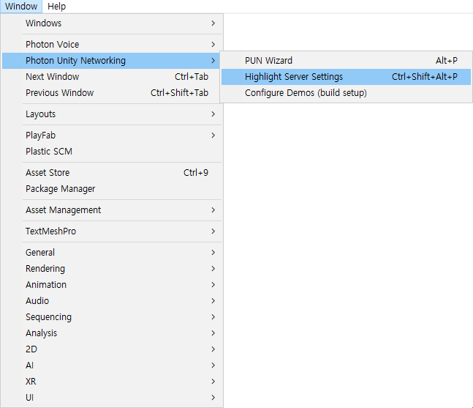
세 번째 튜토리얼
7. 그런 다음 Window에서 Asset Store를 선택합니다.
그리고 Asset Store에서 PUN 2를 검색하고 PUN 2 - FREE 에셋을 선택합니다.
11. 그런 다음 Window에서 Photon Unity Networking을 선택합니다.
그다음 Highlight Server Settings를 선택합니다.

Slide 6




Region
포톤 서버는 멀리 떨어진 플레이어와 연결이 좋지 않은 것을 방지하기 위해 지역이 설정되어 있습니다.
그래서 전 세계적으로 지역이 분리되어 있으며, Ping을 측정하여 가장 적합한 지역을 설정합니다

Slide 7
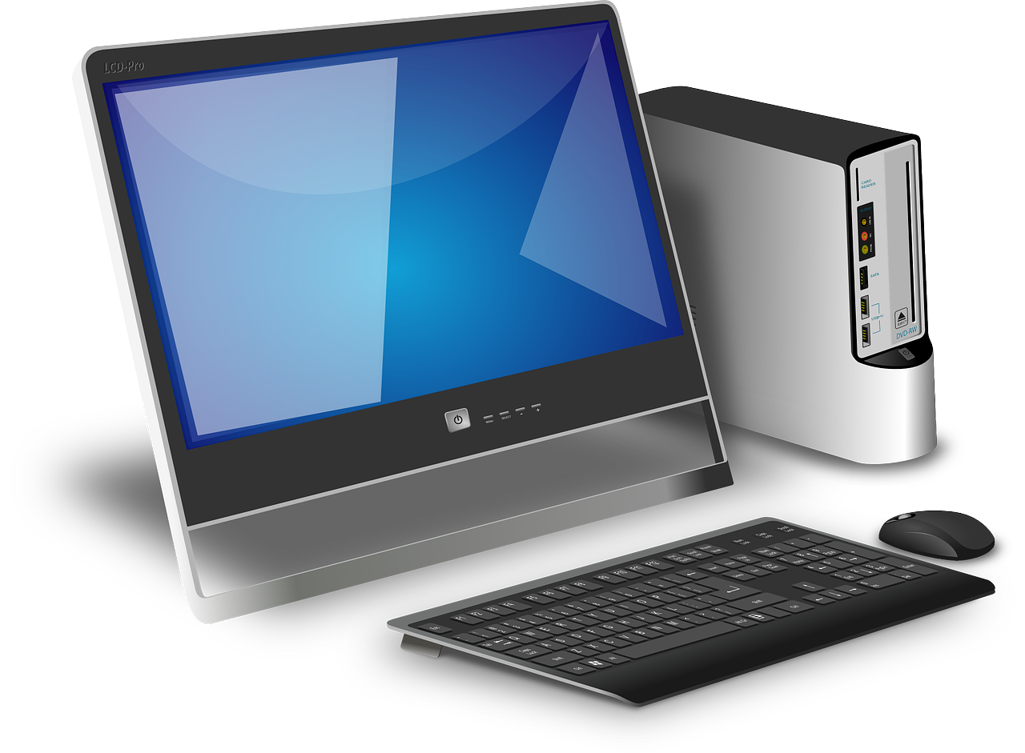
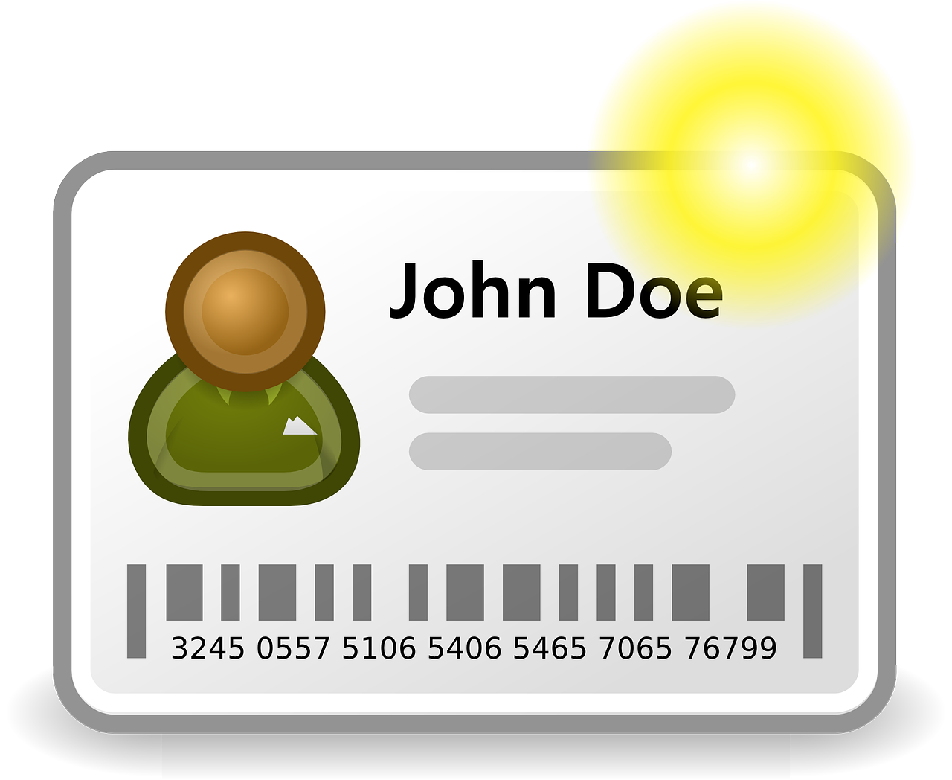
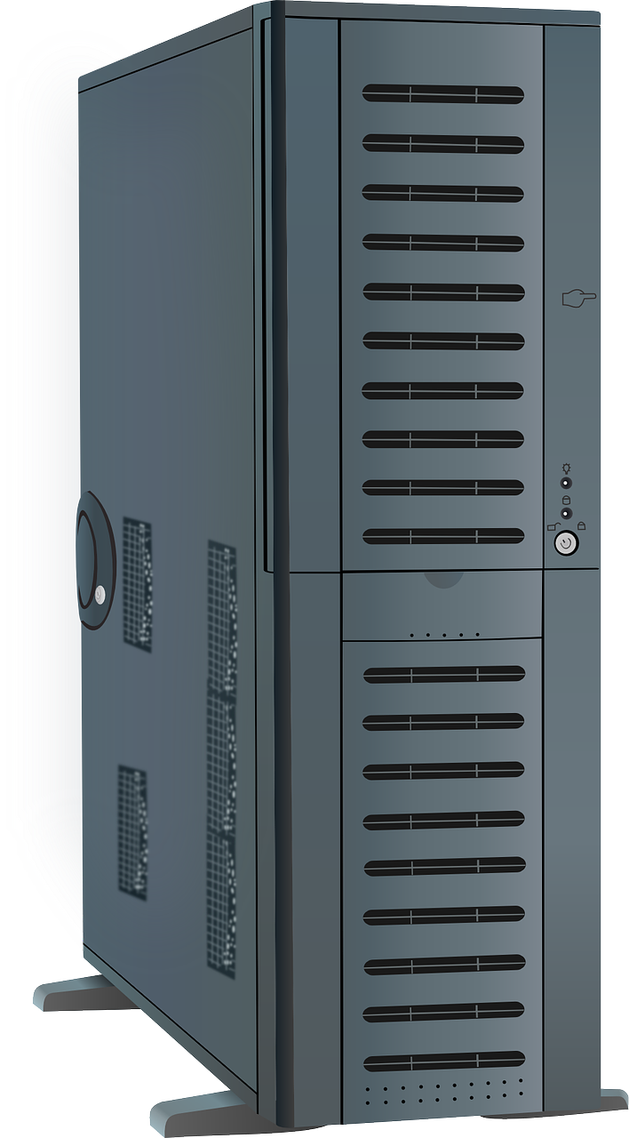
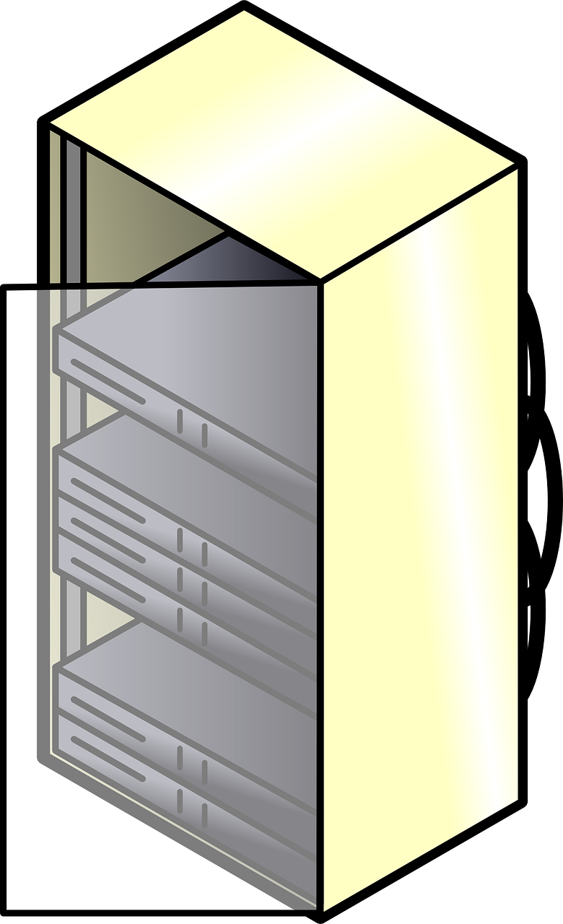
Photon Server Structure
Client
Name Server
Master Server
클라이언트가 서버로 처음 접속했을 때 Name Server에 접속하게 됩니다.
그다음 접속했을 때 앱 ID와 게임 버전을 넘겨주고 인증 정보를 확인합니다.
인증 정보가 확인되면 인증 정보를 가지고 내부적으로 소켓 통신 거쳐서 마스터 서버로 이동하게 됩니다.

Slide 8
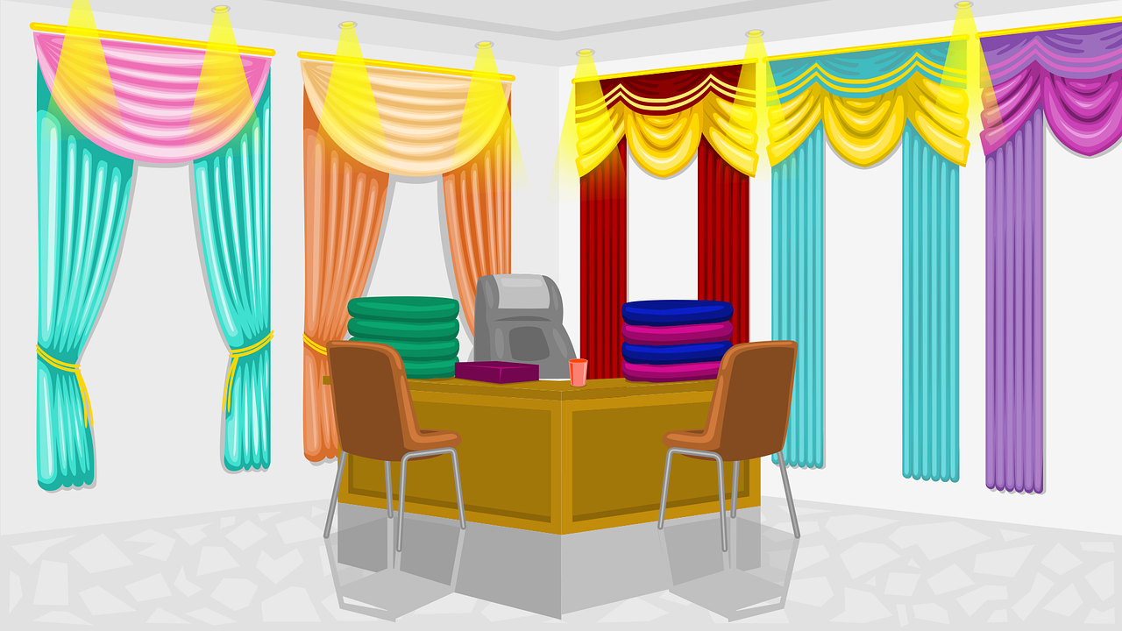
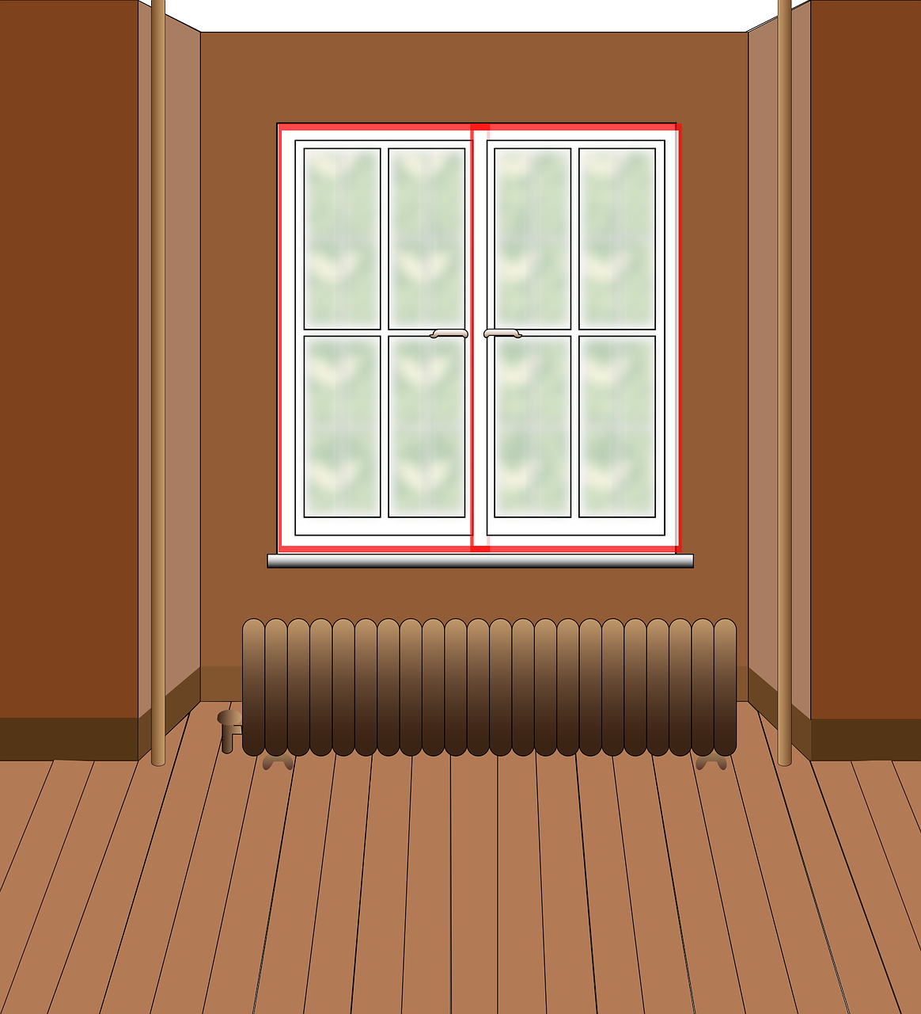

AutomaticallySyncScene
AutomaticallySyncScene을 활성화하면 룸에 여러 명의 접속자가 방장의 화면으로 동기화할 수 있도록 설정합니다.
반대로, AutomaticallySyncScene을 비활성화하게 되면 룸에 여러 명의 접속자의 화면은 서로 각자의 화면으로 유지됩니다.

Slide 9

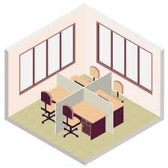
Master Server
Master Server에 접근하게 되면 로비에 접근하게 됩니다.
로비는 여러 개가 존재할 수 있으며, 로비 안에는 룸이 존재합니다.
룸도 여러 개를 생성할 수 있고 선택하여 접속할 수 있습니다.

Slide 10

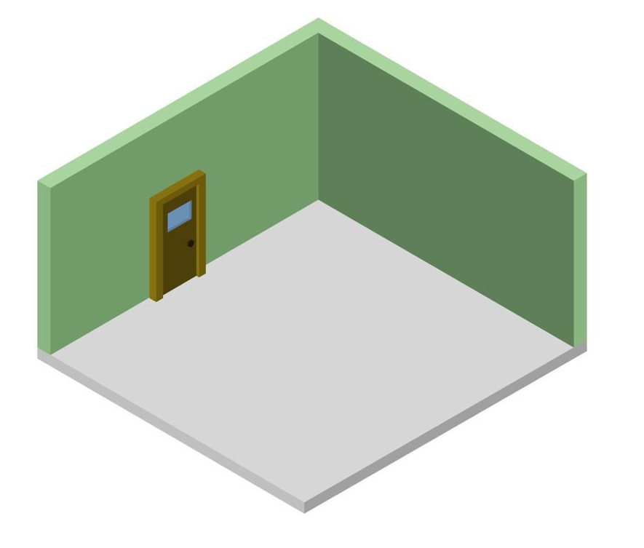

Create a Room
CreateRoom( ) 함수는 내가 원하는 룸의 이름을 설정하고 룸에 대한 옵션을 설정할 수 있습니다.
JoinOrCreateRoom( ) 함수는 로비에서 룸으로 입장할 때 룸이 없으면 생성하고, 룸이 있다면 현재 원하는 룸으로 접속하는 함수입니다.

Slide 11


Join the Room
JoinRoom( ) 함수는 로비에서 원하는 룸으로 접속하기 위해 사용하는 함수입니다.
JoinRandomRoom( ) 함수는 로비에서 룸으로 입장하기 위해 랜덤으로 선택하여 룸을 입장하는 함수입니다.

Slide 12

Vertical Layout Group
Vertical Layout Group은 유저 인터페이스를 수직으로 자동 정렬하는 컴포넌트입니다.
Padding : Vertical Layout Group의 게임 오브젝트의 넓이와 높이의 공간을 패딩으로 채우도록 설정합니다.
Spacing :여러 개의 하위 오브젝트가 생성되었을 때 하위 오브젝트 사이의 간격을 설정할 수 있습니다.
Child Alignment : 하위 오브젝트를 배치할 때 정렬하는 기준을 설정합니다.

Slide 13

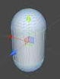

Photon View
Photon View 스크립트를 추가하면 포톤 네트워크에 연결(동기화)될 수 있는 객체가 됩니다.
네트워크 객체로 인식되면 네트워크에서 불러올 수 있습니다.

Slide 14
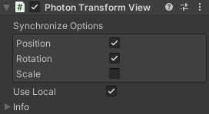
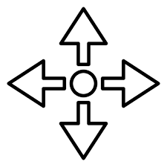

Photon Synchronization
서로 각자의 게임 오브젝트를 조작하기 위해서는 IsMine으로 자기 자신일 때만 동작할 수 있도록 설정합니다.
그리고 서로 각자의 화면에 이동과 회전의 정보를 반영하기 위해 Photon Transfrom View 스크립트를 컴포넌트에 부착합니다.

